Slide 1
МБУК «Андроповская межпоселенческая
центральная районная библиотека»

Slide 2
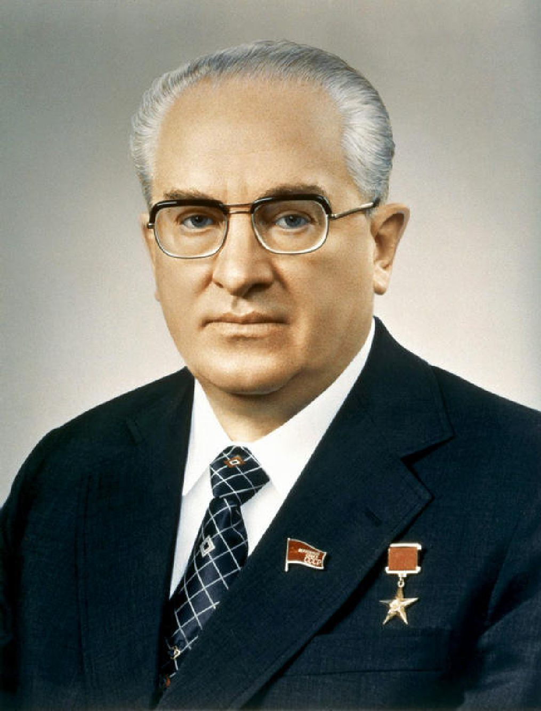
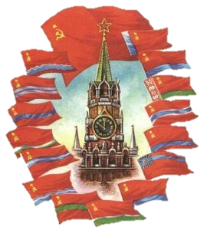
В обществе сложилась неоднозначная оценка личности Юрия Владимировича Андропова, разные люди высказываются о нем диаметрально противоположно.
Юрия Владимировича Андропова иногда называют «человеком без биографии». На самом же деле о его жизни и деятельности известно достаточно много, хотя некоторые детали своей биографии он не афишировал.
Предлагаемый обзор книг позволит приоткрыть завесу тайны жизни человека, внесшего огромный вклад в укрепление нашей страны и её безопасность – 15 лет он возглавлял Комитет государственной безопасности и 15 месяцев стоял во главе партии и государства.

Slide 3
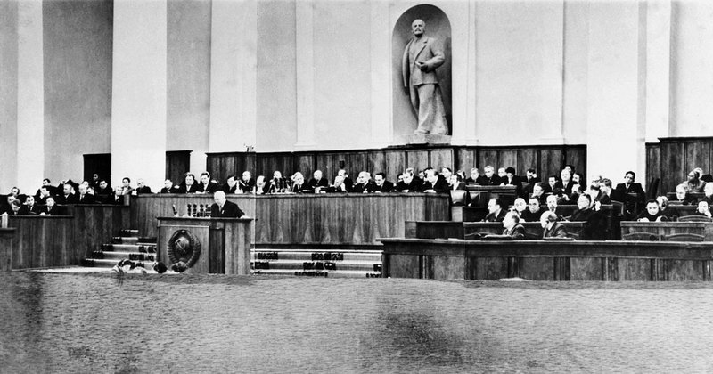
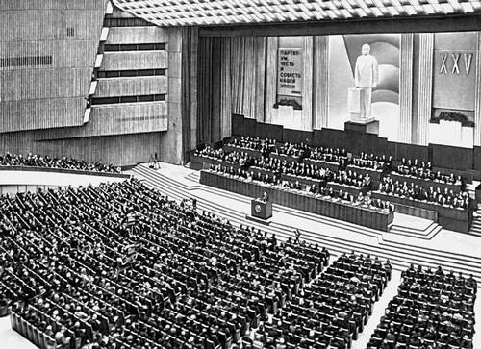
Андропов, Ю. В. Избранные речи и статьи. – 2-е изд. – М.: Политиздат, 1983. – 320 с., 1 л. порт.
В книгу Ю.В. Андропова включены речи, статьи и выступления, в которых освещаются актуальные вопросы внутренней и внешнеполитической деятельности Коммунистической Партии Советского Союза.

Slide 4
Книга «Век Юрия Андропова». Ставрополь:Издательство «Дизайн-Студия Б», 2014. – 84 с. посвящена 100-летию выдающегося государственного деятеля, нашего знаменитого земляка, Ю.В. Андропова. Она повествует о важнейших и ярких моментах его биографии, рассказывает о времени, в котором Ю.В. Андропову довелось жить и работать, постепенно восходя на высшую ступень государственной власти. В книге использованы материалы Ставропольского государственного музея-заповедника имени Г. Н. Прозрителева и Г.К. Праве, музея Управления Федеральной Службы Безопасности Российской Федерации по Ставропольскому Краю, фотографии, исследования, биографические документы, воспоминания людей, близких к Ю.В. Андропову и работавших с ним в разные годы. По оценке экс-президента США Ричарда Никсона, Юрий Владимирович мог стать большим и опасным противником, чем любой из последних советских руководителей, с которыми Соединенные Штаты могли развивать отношения по принципу – живи и давай жить другим. Никсон говорил: «Он в отличие от Хрущева контролирует свои эмоции. У него больше воображения, чем у Брежнева. Он в высшей степени умен. Он – холодный прагматик, и ничего не будет делать поспешно».

Slide 5
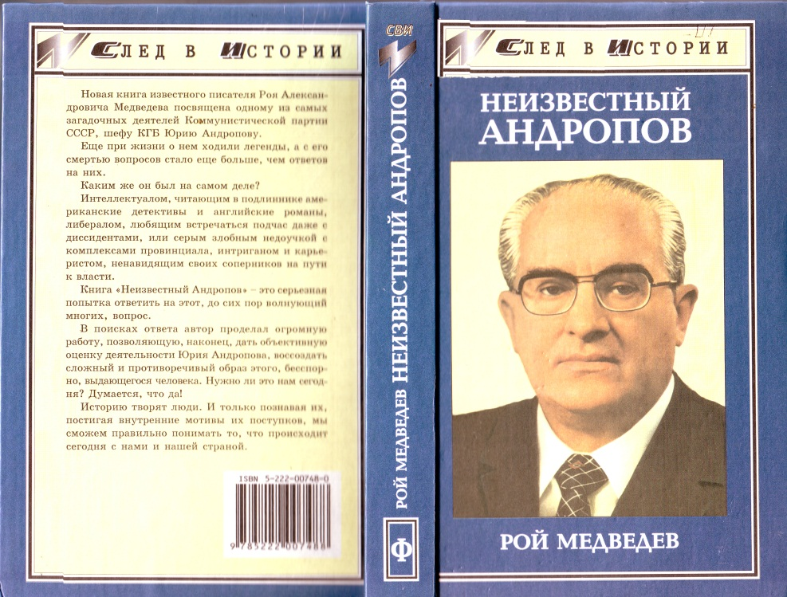
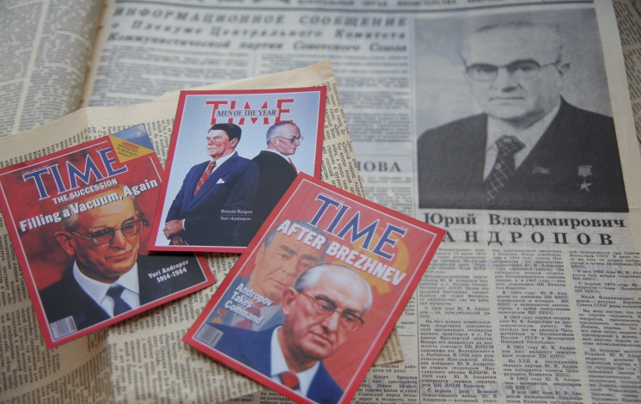
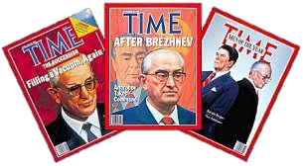
Медведев, Р. Неизвестный Андропов. – Ростов н/Д: из-во «Феникс», 1999. – 512 с.
Книга известного писателя «Неизвестный Андропов» посвящена одному из самых загадочных деятелей Коммунистической партии Союза Советских Социалистических Республик, шефу Комитета Государственной Безопасности – Юрию Андропову.
Еще при жизни о нем ходили легенды, а с его смертью вопросов стало еще больше, чем ответов на них. Каким же был он на самом деле?
В поисках ответа автор проделал огромную работу, позволяющую дать объективную оценку деятельности Юрия Андропова, воссоздать сложный и противоречивый образ этого, бесспорно, выдающегося человека.
Так английский журналист Ноэль Барбер, несколько раз, встречавшийся с Андроповым, писал о нем как об «узколобом сталинисте, лишенном чувстве юмора, с непроницаемой физиономией». Совсем иначе писал об Андропове известный советский дипломат Олег Трояновский, которого связывали с Андроповым многолетние добрые отношения. «Андропов любил мыслить аллегориями, - вспоминает Трояновский, - и обладал чувством юмора. Он почти наизусть знал Ильфа и Петрова, любил цитировать их, а иногда и сам не прочь был подшутить. Вскоре после того, как назначили его Председателем Комитета Государственной Безопасности, он позвонил мне и говорит: Олег Александрович, куда вы исчезли? Приезжайте к нам, посадим вас (на слове «посадим» он сделал многозначительную паузу)… напоим чаем». Книга насыщена массой малоизвестных фактов, эпизодов, информацией, которая сопровождается их глубоким анализом, комментариями, авторскими попытками осмысления происшедшего.

Slide 6
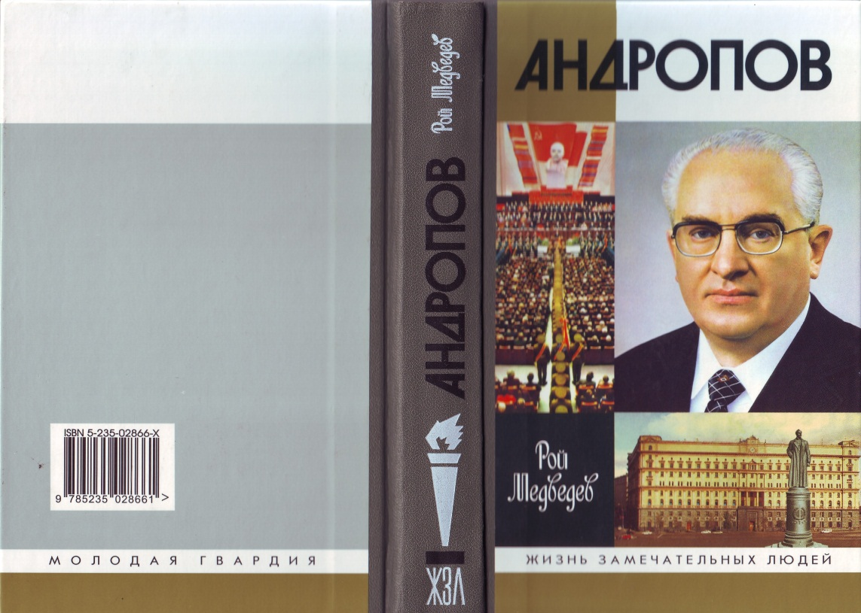
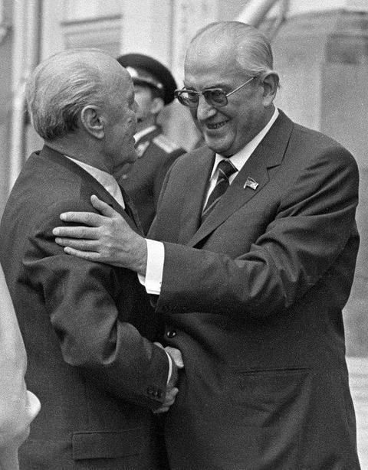
Медведев, Р. Андропов. – М.: Молодая гвардия, 2006. – 434 [14] с.: ил. – (жизнь замечательных людей: Сер. биогр.; Вып. 982).
Ю.В. Андропов пятнадцать лет занимал пост Председателя Комитета государственной безопасности СССР и лишь пятнадцать месяцев руководил страной, будучи Генеральным секретарем Центрального Комитета Коммунистической Партии Советского Союза. Находясь в политике почти всю свою жизнь, он был и остается самым закрытым политическим деятелем за всю историю нашей страны. Он не любил фотографироваться, крайне редко давал интервью, и даже самые близкие к нему люди совсем немного знали о нем. Материал для книги Р. Медведев собирал долгие годы.
У Андропова было много редких качеств. Одно из них, отличающее истинного государственного деятеля, - способность проникать в суть самых сложных явлений и правильно выражать общественные потребности. Он умел генерировать идеи и так формулировать приоритетные задачи, что они зажигали людей на ударный труд. Андропов и сам работал не щадя себя. Многомерность Андропова, богатство его личности, а может быть, разнообразие его социальных масок позволили ему выиграть место лидера на политических подмостках Кремля, освободившиеся после смерти Брежнева. Книга дает объективный портрет этого незаурядного государственного деятеля и неординарного человека, чья политическая судьба до сих пор занимает умы российских и западных политологов.

Slide 7
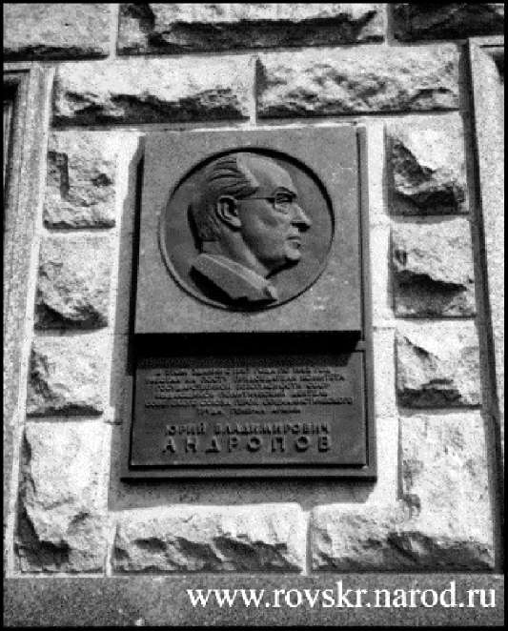
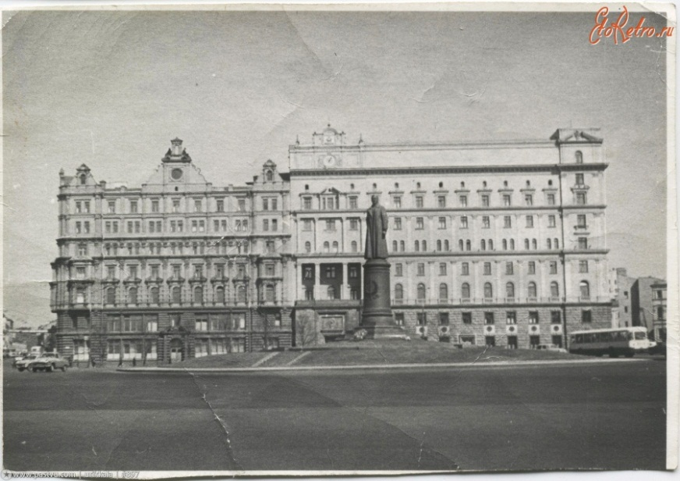
Семанов, С. Н. Юрий Андропов. /С. Семанов. – М.: Эксмо, 2003. – 508 с., ил.
Сведения о жизни Юрия Андропова автору этой книги приходилось собирать с великим трудом. Ведь во всей мировой истории Андропов является одним из самых потаенных политических деятелей. Какие тайны скрываются за фигурой генсека с Лубянки? Почему и как глава Комитета Государственной Безопасности стал лидером Советской страны после смерти Леонида Брежнева? Историк Сергей Семанов решил всмотреться в жизненный путь загадочного генсека и оценить его личные качества. Микроскопический партийно-комсомольский работник в глухой российской провинции, Юрий Владимирович Андропов к исходу жизни неожиданно для всех взлетел на самую-самую кремлевскую высь. Но к этим заветным высям он целенаправленно и терпеливо стремился всю жизнь. Молча, тайно, не имея соратников, а только потаенных соучастников, столь же двуликих, как и он сам, он взлетел наконец на кремлевские небеса. Видимо, во всей мировой истории Андропов стал и останется самым потаенным главой тайной политической полиции! Он всячески укреплял коммунистический строй – и потихоньку подтачивал его. Сажал «диссидентов» в психушки – и одновременно создавал им будущую политическую карьеру. Боролся с буржуазным Западом – и в душе обожал западный образ жизни. Наконец, скрыл от всех свою первую семью и двоих детей, судьба которых – брошенных отцом – сложилась крайне тяжело. Таков был этот потаенный деятель, неразгаданный и по сию пору. Расшифровкам его политической и личной тайнописи посвящена настоящая книга.

Slide 8
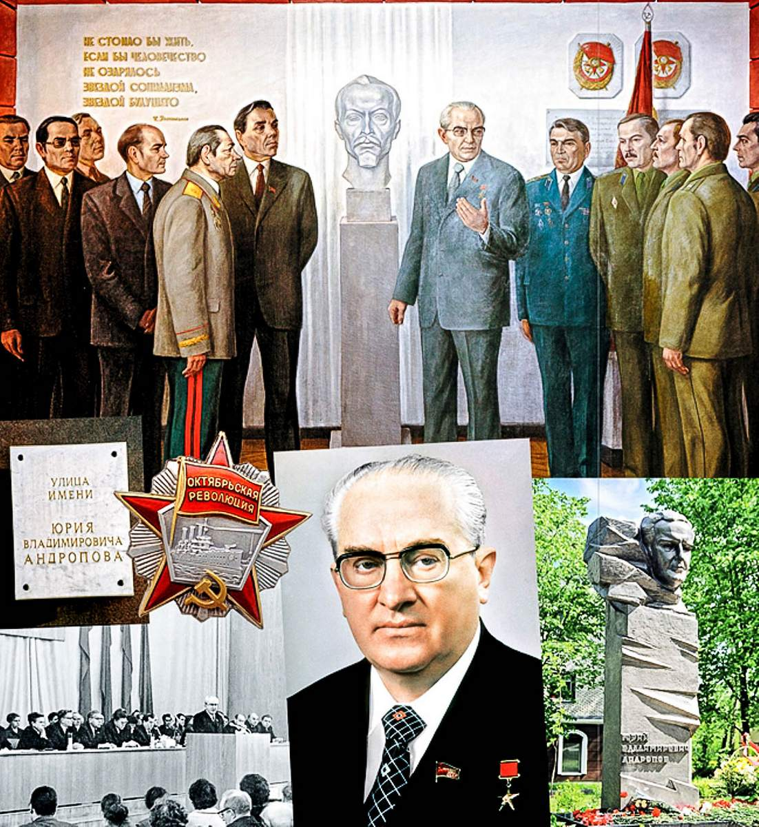
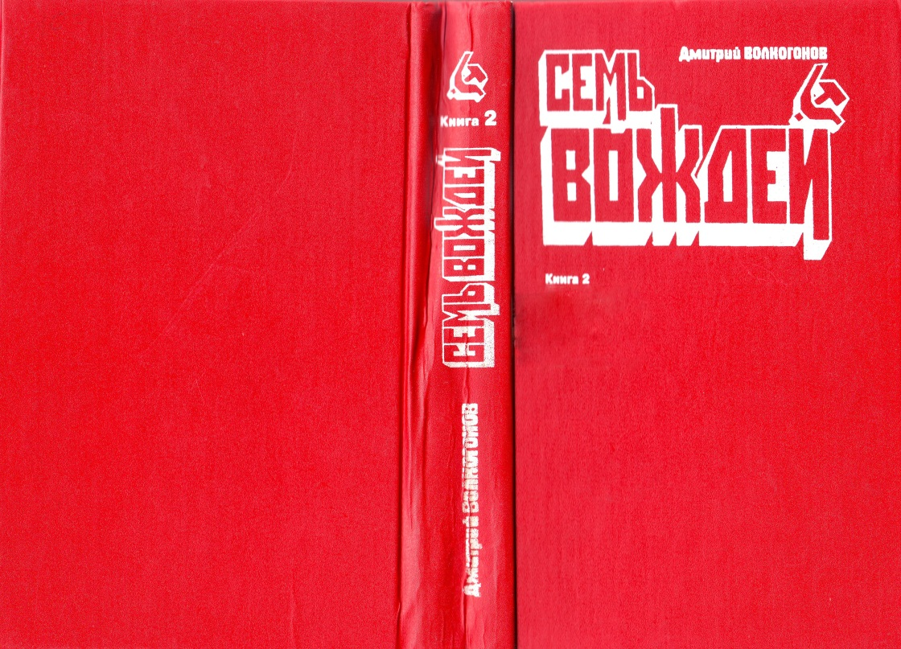
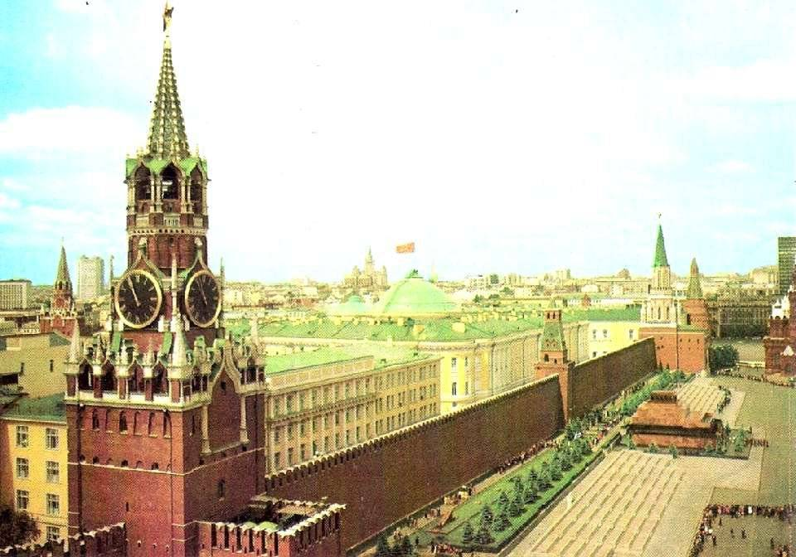
Волкогонов, Д.А. Семь вождей. В 2 к. Кн. 2. /Д.А. Волкогонов. – М.: АО Изд – во «Новости», 1997. – 479 с., ил.
Вторая книга писателя посвящена Л.И. Брежневу, Ю.В. Андропову, К.У. Черненко, М.С. Горбачеву – четырем «вождям», в разное время стоявшим во главе власти. Читатели получат уникальную возможность познакомиться с «личными делами» генсеков из «Особых папок» политбюро, с дневниковыми заметками Брежнева и служебными записками Андропова с грифом «Совершенно секретно».

Slide 9
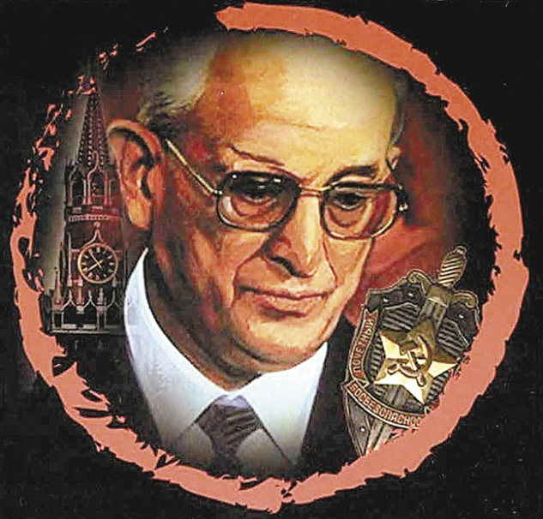
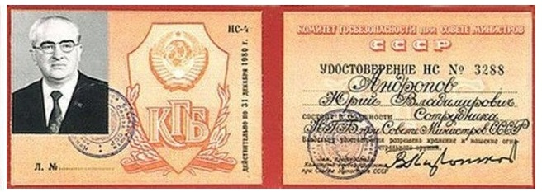
Млечин, Л. М. Председатели КГБ. Рассекреченные судьбы. – М.: ЗАО Изд – во Центрполиграф, 1999. – 651 с.
Комитет Государственной Безопасности – одно из самых знаменитых и загадочных спецслужб ХХ столетия. Не менее известны и люди, в разное время, стоящие во главе этой закрытой государственной структуры. Дзержинский, Берия, Андропов и другие вошли в историю страны. У каждого из них была своя судьба, в полной мере отразившая судьбу страны. Служба в этом ведомстве влечет к себе людей, но часто оказывается для них губительной. Некоторые возглавляли ведомство совсем недолго – несколько месяцев, год. Рекорд поставил Юрий Владимирович Андропов: он был председателем Комитета Государственной Безопасности – пятнадцать лет. Эта книга основана не только на опубликованных воспоминаниях очевидцев и архивных документах, преданных гласности в последние годы, но и на многочисленных беседах автора с участниками событий – отставными или действующими сотрудниками госбезопасности – и с историками, которые пытаются осмыслить наше недавнее прошлое.

Slide 10
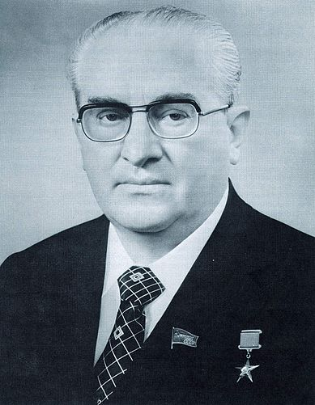
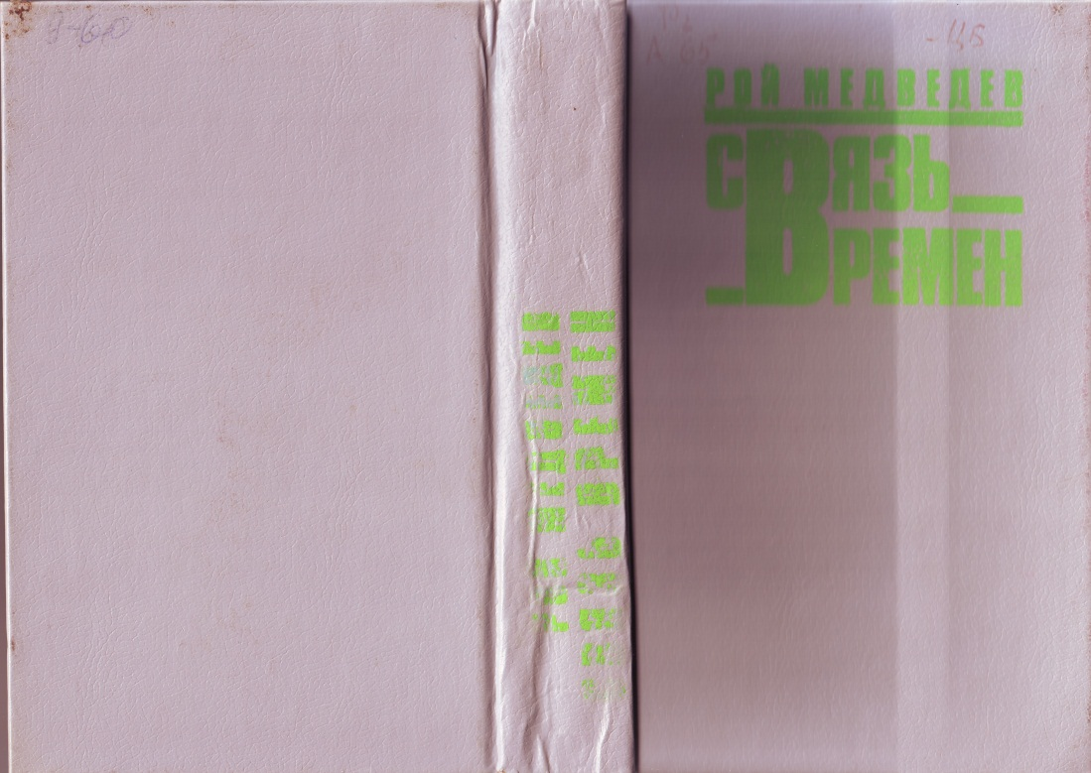
Медведев, Р. А. Связь времен: Ист. очерки. – Ставрополь: Кн. изд-во, 1992. – 606 с.
Книга известного советского историка и публициста исследует полные трагизма события советской истории, судьбы государственных и политических деятелей, во многом определявших развитие страны, начиная с 1917 года.
Сегодня мы знаем много больше и об Андропове, и о событиях 50-80-х годов, на фоне и под влиянием которых протекала его деятельность. Перед нами раскрывался интеллигентный, глубоко партийный и скромный человек. Для многих Юрий Владимирович остался легендой, как в нашей стране, так и за рубежом. Как говорил об Андропове Янош Кадар, «в нем было человеческое величие».

Slide 11
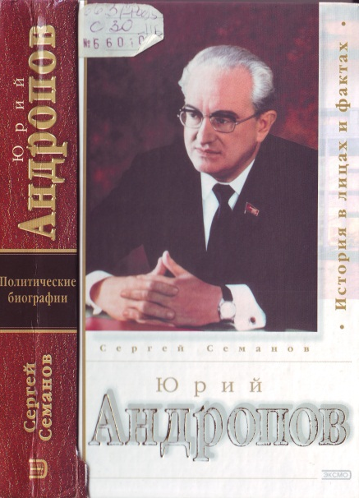
Расширить знания о жизни и деятельности Ю.В. Андропова возможно, прочитав данные книги, имеющиеся в фонде центральной районной библиотеки

